Slide 1
Koordinační schopnosti
Hana Hudečková
Nikola Koňaříková
Jana Sítařová
Daniel Kořenek

Slide 2
Vlastnosti
Vysoký nárok na CNS a analyzátory
Sensitivní období 11-13 let
Kognitivní, percepční a paměťové operace
Opakování, matka moudrosti
Integrované útvary
Působí komplexně
Samotné koordinační schopnosti bez schopností kondičních působit nemohou.

Slide 3
Do koordinačních schopností řadíme:
Diferenciační schopnosti
Orientační schopnost
Reakční schopnost
Rytmická schopnost
Rovnováhová schopnost
Schopnost sdružování
Schopnost přestavby
  Docilita, Flexibilita

Slide 4
Zásady pro rozvoj koordinačních schopností:
vysoký objem opakování, přiměřená intenzita, na kvalitativně vysoké úrovni
od nejjednodušších ke složitějším cvičením
od stálých podmínek k proměnlivým (uvnitř, venku, případně po různých prvcích)
provádět cvičení v různých obměnách (kotoul na 100 způsobů)
kombinace již dříve osvojených a dokonale zvládnutých prvků (vazby)
cvičení provádět pod tlakem (časová tíseň, rozhodování,...)
cvičení s dodatečnými informacemi: omezení nebo naopak vyzdvižení funkce jednoho z analyzátorů ( cvičení se zavázanýma očima, cvičení složitějších - asymetrických pohybů před zrcadlem)

Slide 5
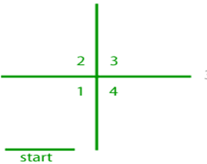
Quadrant jump test
Měříme koordinaci celého těla.
Počítáme počet bodů, které TO naskáká za 10s. 1b za správný kvadrant, -0,5 za nesprávný nebo dotek čáry. Měří se 2x (1x po směru hodinových ručiček a 1x proti)

Slide 6
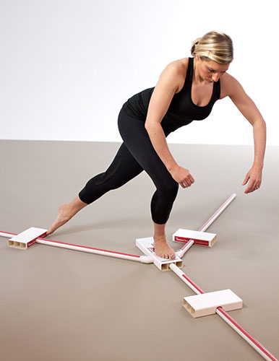
Y-Balance test
Dynamická rovnováha
3 směry, 3 pokusy na každou DK
Zaznamenává se nejlepší pokus
https://www.youtube.com/watch?v=MdypNR9Hx9Q

Slide 7
Asynchronní a asymetrické pohyby pažemi
Měříme koordinaci horních končetin
Popis testu:
TO nejprve zacvičí 5x sestavu předpažit - upažit - připažit, poté dostane pokyn, aby levá paže byla o jednu dobu napřed, měříme čas potřebný k bezpečnému zvládnutí (trojímu bezchybnému provedení)
Zaznamenáváme čas potřebný k naučení pohybu

Slide 8
Házení o zeď
Koordinace ruce – zrak
To háže tenisovým míčkem o zeď ze vzdálenosti 2m. Z pravé – zeď – do levé a zpět.
Počítáme úspěšné
chycené míčky za 30s
Rating | Score (in 30 seconds)
Excellent | > 35
Good | 30 - 35
Average | 20- 29
Fair | 15 - 19
Poor | < 15

Slide 9
Test rytmických schopností
Nerytmické bubnování (rytmická schopnost horních a dolních končetin)
TO dvakrát udeří do stolu levou rukou, pak překříží pravou přes levou a opět udeří dvakrát pravou, pravou se dotkne čela a spustí ji na stůl
cyklus opakujeme po dobu 20 sekund
test opakujeme 4x
zaznamenáváme počet správně provedených cyklů v každé sérii

Slide 10
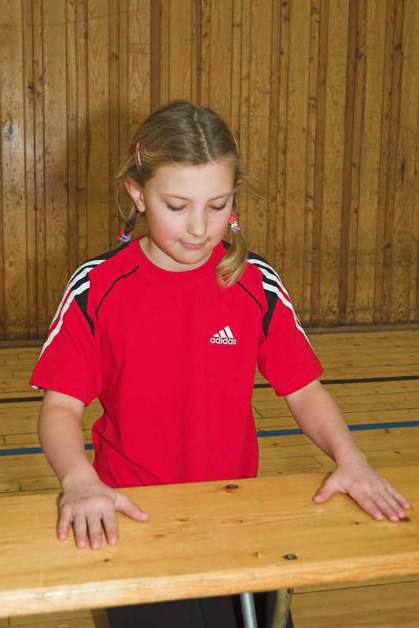

Slide 11
Test rytmických schopností II.
Bubnování rukama i nohama
TO provádí v rohu čelem ke zdi tento cyklus:
levou nohou udeří 2x do levé stěny- pravou rukou 1x do pravé stěny- levou rukou 2x do levé stěny- pravou nohou 1x do pravé stěny- stoj snožný
provádíme po dobu 20 sekund
test opakujeme 4x
zaznamenáváme počet správně provedených cyklů v každé sérii

Slide 12
Gama V- test
Instrukce:
  Testovaná osoba má za úkol nakreslit současně 2 znaky, pravou rukou znak V a levou rukou zjednodušený znak gama do časového limitu 2s, tak abyste dodrželi kritéria správného provedení. Cílem je splnit úkol co nejmenším počtem pokusů.
Kritéria:
  a) separace obou znaků
  b) oválná asymetrická smyčka u znaku gama
  c) ostrý hrot a rovná ramena u písmena V
  d) plynulost čar i pohybu
  e) stejná velikost obou znaků, v rozmezí 5 – 8cm

Slide 14
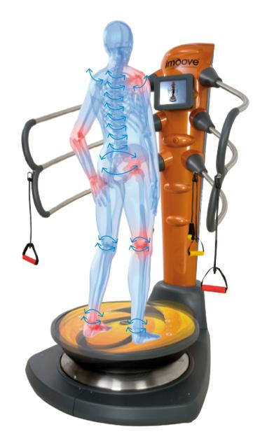
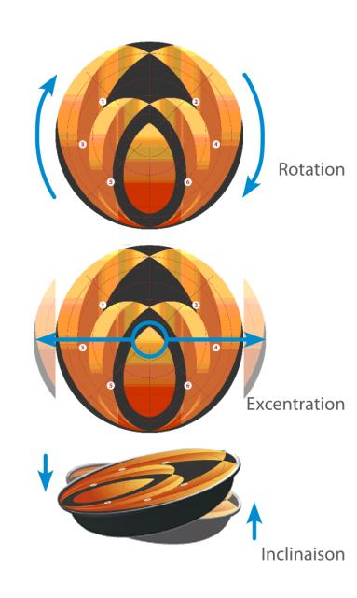
Imoove
Optimalizace rovnováhy a koordinace
elisférický pohyb- kombinace eliptických drah
stimulace 95% svalové hmoty, zapojení svalů a kloubů celého těla
tělo v trojrozměrném,
spirálovitém a nelineárním
pohybu
https://www.youtube.com/watch?v=K6OHH-qt3vQ

Slide 15
vyhodnocení: stav hlubokého stabilizačního systému, odchylky v postoji a rovnováze
širokospektré využití- fyzioterapie a rehabilitace, ortopedie, trénink, prevence pádů, poúrazové stavy...
fotbal: https://www.youtube.com/watch?v=b_UN_InT4qw
golf:
https://www.youtube.com/watch?v=mf9yf1O3Mmg

Slide 16
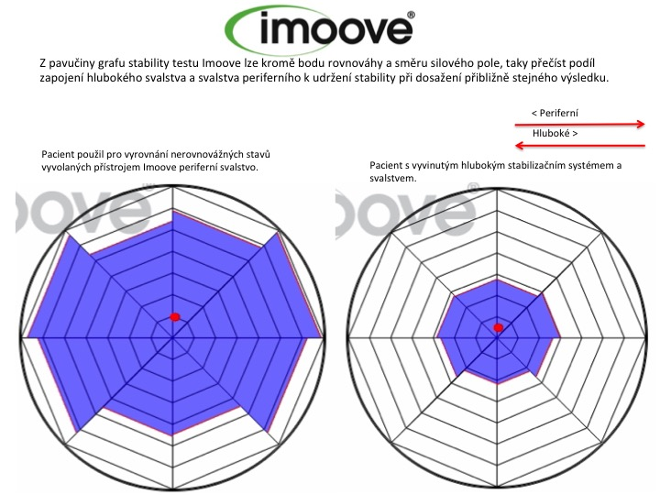
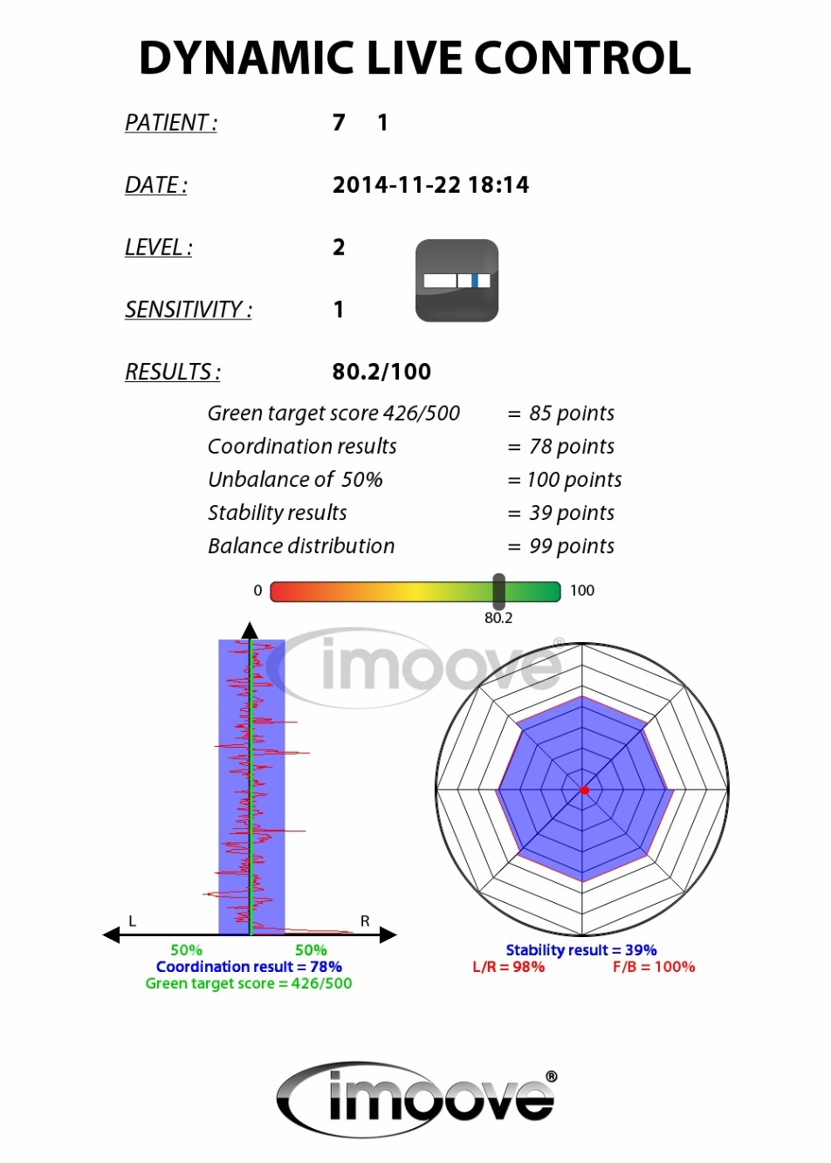
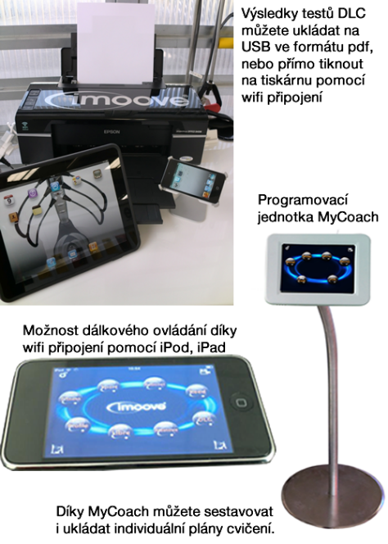

Slide 17
Děkujeme za pozornost!

